Slide 1
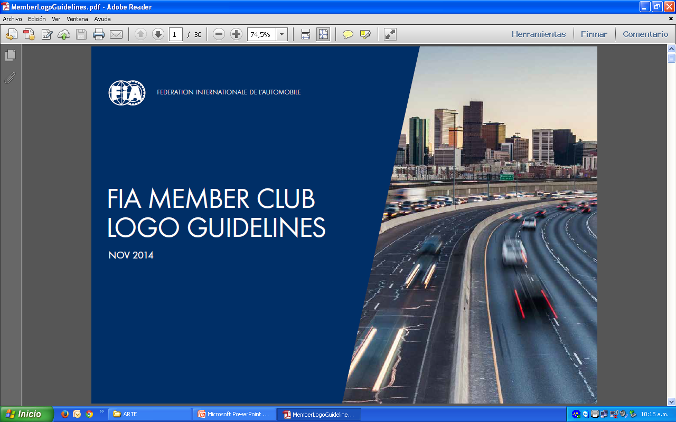

TOURING Y AUTOMÓVIL CLUB DE COLOMBIA
CURSO DE MECANICA BASICA
Ecuador en el contexto regional de la Seguridad Vial

Slide 2
TOURING Y AUTOMÓVIL CLUB DE COLOMBIA
JULIAN OTALORA ALEXANDER RAMIREZ
FORMADOR DE FORMADORES - FIA
TECNICO TRANSITO TRANSPORTE Y SEGURIDAD VIAL
INSTRUCTOR EN TECNICAS DE CONDUCCION PARA CATEGORIAS A2 B1 C1 B2 C2
Ecuador en el contexto regional de la Seguridad Vial

Slide 3
Mecánica Básica
Objetivo
Conocer y comprender todo lo relacionado con la mecánica básica proporcionando toda la información en general de cada uno de los sistemas principales del vehículo

Slide 4

Mecánica Básica
Inspección pre-operacional
¿Por qué son importantes las inspecciones técnicas de vehículos para la seguridad vial? El objetivo de la Inspección Técnica de Vehículos es garantizar que el vehículo en cuestión cumple con unos estándares mínimos de seguridad y contaminación.

Slide 5
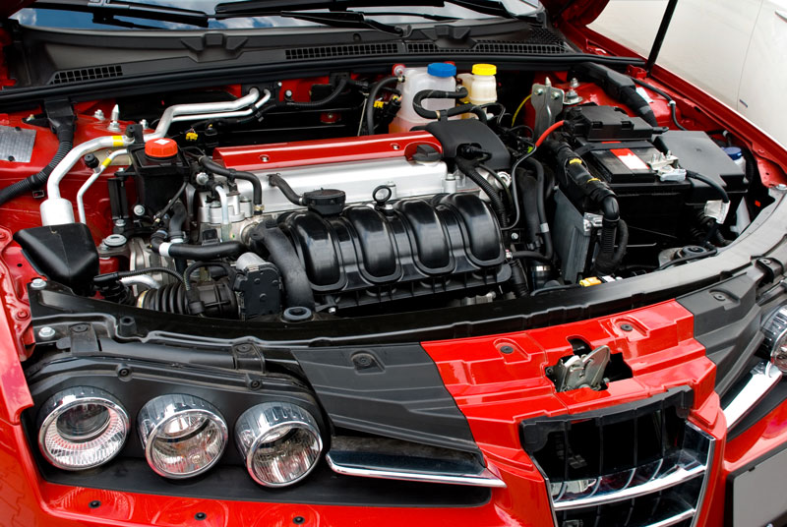
Mecánica Básica
Inspección pre-operacional
En la inspección habitáculo motor se debe revisar en una superficie plana y el motor en frio.

Slide 6
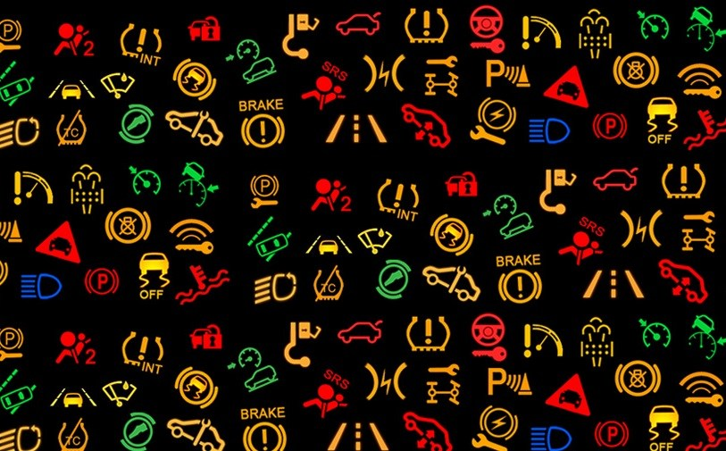

Mecánica Básica
Inspección pre-operacional
Para reconocer los indicadores del tablero debemos guiarnos con el manual del vehículo.

Slide 7

Mecánica Básica
Que tanto conoces tu vehículo

Slide 8
Mecánica básica
Que tanto conoces tu vehículo
De acuerdo al color de los testigos nos advierte posibles averías o mantenimiento oportuno

Slide 9
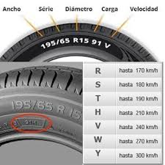
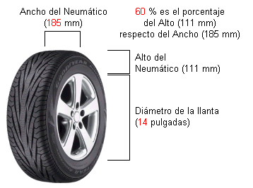
Mecánica básica
Dimensiones de las llantas

Slide 10
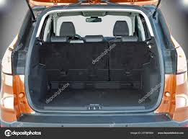

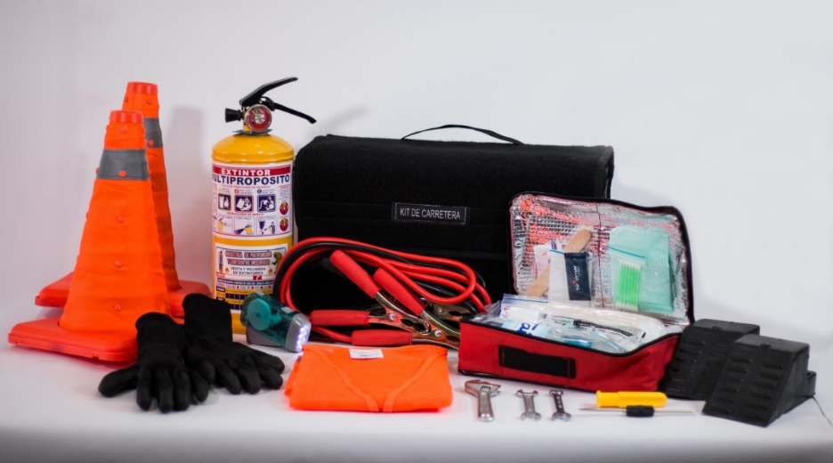
Mecánica básica
Que dice la norma

Slide 11
Mecánica básica
Que dice la norma
Durante nuestra conducción debemos identificar la ubicación y ante un evento su pronta manipulación.

Slide 12


¡Muchas gracias por la atención!
MOVILIDAD SEGURA PARA TODOS
Notes:
12

